Slide 1
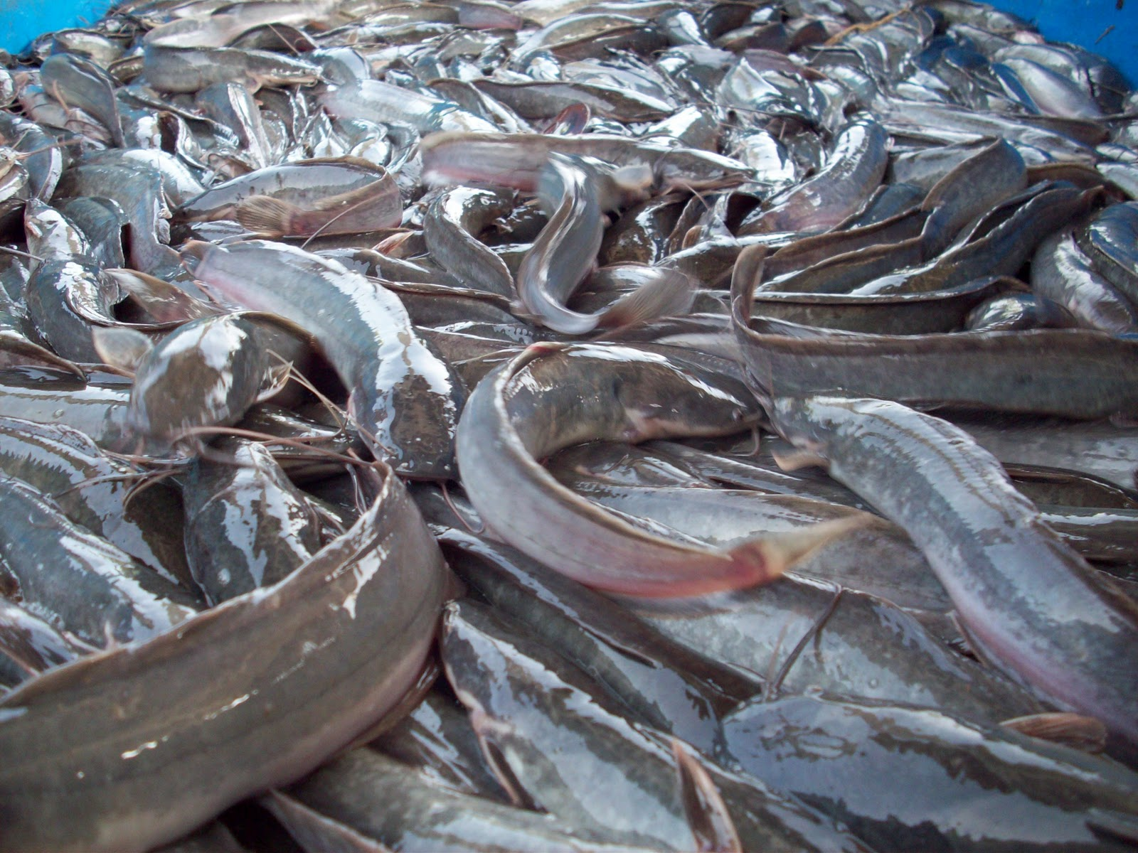
BUDIDAYA LELE CEPAT PANEN
PT OSMOSA ALAM SEMESTA
WONOSOBO, JAWA TENGAH

Slide 2
PENDAHULUAN
Ikan air tawar merupakan salah satu alternatif hasil perikanan untuk memenuhi kebutuhan protein hewani. Potensi produksi budidaya air tawar di perairan umum, kolam air tawar, saluran irigasi, dan mina-padi (nila, mas, gurame, lele, patin, bawal air tawar, dan lain-lain) seluas 13,7 juta ha diperkirakan sebesar 5,7 juta ton/tahun, dan baru diproduksi sebesar 0,3 juta ton (5,5 %) pada tahun 2003.Salah satu ikan air tawar yang saat ini diminati adalah ikan lele (Clarias batrachus).
Lele adalah ikan yang hidup didasar kolam, kebiasaan makannya adalah bervariasi, mereka makan serangga, cacing, sejenis udang kecil, decomposing organic matter, juga tumbuh-tumbuhan dan masih bisa hidup jika lingkungan hidupnya sedikit tidak bersahabat suatu misal lingkungan yang kurang oksigen, dimana ikan lain sudah susah hidup tetapi lele masih. Ikan lele tumbuh dengan cepat dan resistant terhadap lingkungan. Pada masa mudanya para lele ini adalah pemakan plankton dan hewan air yang berukuran kecil, sedangkan pada masa muda dan dewasa beralih menjadi pemakan detritus.

Slide 3
PENDAHULUAN
Ikan lele dumbo (Clariasgariep nus) telah banyak dikenal orang sebagai ikan peliharaan yang baik, mudah dipelihara dalam kolam dan genangan air biasa. Ikan lele dumbo juga merupakan salah satu jenis ikan yang memiliki daging yang lezat, mudah dicerna dan bergizi. Selain itu lele dumbo dapat tumbuh dengan cepat dan mempunyai nilai ekonomis yang cukup tinggi.
Lele dumbo untuk keperluan konsumsi biasanya dipelihara mulai dari ukuran 5-7 cm atau lebih besar, untuk hasil panen cepat bisa dilakukan dalam waktu 2 bulan dengan pemberian makanan yang ekstra dan optimal. Peluang usaha budi daya lele dumbo untuk konsumsi ini relatif lebih mudah karena ukuran lele yang besar lebih tahan terhadap penyakit, dan tingkat hidup lebih tinggi. Untuk mendapatkan ukuran lele dumbo yang lebih besar memerlukan waktu 3 sampai 4 bulan.

Slide 4

Nama-nama Ikan Lele
Lele, secara ilmiah, terdiri dari banyak spesies. Tidak mengherankan pula apabila Lele di Indonesia mempunyai banyak nama daerah. Antara lain (jika ada yang terlewat, silahkan sobat ikut menambahkan) :
Ikan Kalang (Sumatra Barat)
Ikan Maut (Gayo dan Aceh)
Ikan Kalang Putih (Padang)
Ikan Duri (Sumatera Selatan)
Ikan Sibakut (Karo)
Ikan Pintet, ikan Kaleh (Kalimantan Selatan)
Ikan Penang (Kalimantan Timur)
Ikan Keling (Makassar)
Ikan Cepi (Sulawesi Selatan)
Ikan Lele, Wais, dan Lindi (Jawa Tengah)
Ikan Wiru (Jawa Barat)
Sedang di negara lain dikenal dengan nama Keli (Malaysia) Mali (Afrika), Plamond (Thailand), Gura Magura (Srilangka), Ca Tre Trang (Jepang). Dalam bahasa Inggris disebut pula Catfish, Siluroid, Mudfish dan Walking Catfish. Nama ilmiahnya, Clarias, berasal dari bahasa Yunani “chlaros”, yang berarti ‘lincah’, ‘kuat’, merujuk pada kemampuannya untuk tetap hidup dan bergerak di luar air.

Slide 5
Spesies Ikan Lele
Sedikitnya terdapat 55–60 spesies anggota marga Clarias diseluruh dunia. Dari jumlah itu, di Indonesia kini diketahui belasan spesies lele, beberapa di antaranya baru dikenali dan dideskripsi dalam 10 tahun terakhir. Berikut ini adalah daftar jenis (spesies) Ikan Lele menurut Ferraris (2007), yang terdapat di Indonesia.
Clarias batrachus (Linnaeus, 1758). Disebut juga Lele kampung, Kalang, Ikan Maut, Ikan Pintet. Menyebar di Asia Selatan dan Asia Tenggara termasuk di Sumatera, Jawa dan Kalimantan.
Clarias gariepinus (Burchell, 1822). Disebut sebagai Lele Dumbo (King Catfish). Menyebar luas di Afrika dan Asia Kecil, kini diternakkan di Asia Tenggara, termasuk di Indonesia.
Clarias insolitus (Ng, 2003). Endemik di aliran Sungai Barito, Kalimantan.
Clarias intermedius (Teugels, Sudarto & Pouyaud, 2001). Endemik di Kalimantan Tengah, di antara Sampit dengan Sungai Barito.

Slide 6
Spesies Ikan Lele
Clarias kapuasensis (Sudarto, Teugels & Pouyaud, 2003). Endemik di Kalimantan Barat, di sekitar aliran Sungai Melawi dan Kapuas.
Clarias leiacanthus (Bleeker, 1851). Endemik di Kalimantan Barat, di aliran Sungai Kapuas.
Clarias meladerma (Bleeker, 1846). Disebut juga dengan Wiru, Wais, Ikan Duri, atau Lele Hitam. Terdapat di lembah Sungai Mekong, Sumatra, Jawa, Kalimantan dan Filipina.
Clarias microstomus (Ng, 2001). Endemik di Kalimantan Timur, di sekitar aliran Sungai Mahakam dan Kayan.
Clarias nieuhofii (Valenciennes, 1840). Disebut juga dengan Limbat, Lembat. Terdapat di Sumatra, Kalimantan, India, Filipina, Thailand, dan pesisir Kamboja, serta kemungkinan di sisi Pegunungan Cardamom di arah Sungai Mekong.
Clarias nigricans (Ng, 2003). Endemik di Kalimantan Timur, di sekitar aliran Sungai Mahakam.

Slide 7

Spesies Ikan Lele
Clarias olivaceus (Fowler, 1904). Endemik di Sumatera Barat, di sungai-sungai dataran tinggi.
Clarias planiceps (Ng, 1999). Disebut juga sebagai Lele Kepala-pipih. Endemik Kalimantan. Habitatnya meliputi hulu Sungai Rajang dan Kapuas, Kalimantan Barat, serta Sungai Kayan, Kaltim.
Clarias pseudoleiacanthus (Sudarto, Teugels & Pouyaud, 2003). Endemik Kalimantan.
Clarias pseudonieuhofii (Sudarto, Teugels & Pouyaud, 2004). Endemik Kalimantan Barat, pada sistem Sungai Kapuas bagian hulu.
Clarias teijsmanni (Bleeker, 1857). Dinamakan juga sebagai Lele Kembang. Menyebar di sekitar aliran Sungai Kapuas, Kalimantan Barat, dan Jawa.

Slide 8

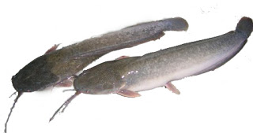
Mengenal Ikan Lele (Claris)
Ikan Lele (Clarias) adalah marga (genus) ikan yang hidup di air tawar. Ikan ini terdiri atas berbagai jenis (spesies) dengan sedikitnya terdapat 55 spesies (jenis) ikan lele di seluruh dunia.

Slide 9

CIRI – CIRI IKAN LELE (Claris)
Ciri – Ciri Khas Ikan Lele yaitu :
Memiliki tubuh yang licin tak bersisik
Sirip punggung dan sirip anus panjang
Kepalanya keras menulang dibagian atas
Mata kecil dan mulut lebar terletak di ujung moncong
Tubuh agak pipih memanjang
Memiliki 4 pasang sungut peraba (barbels) kumis yang panjang, mencuat dari sekitar bagian mulutnya. Berguna untuk bergerak di air yang gelap.
Memiliki alat pernafasan tambahan berupa modifikasi dari busur insangnya.
Terdapat sepasang patil, yakni duri tulang yang tajam, pada sirip-sirip dadanya.

Slide 10
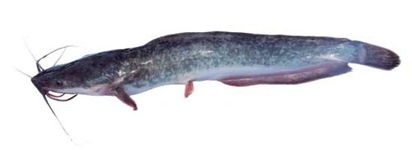
MORFOLOGI IKAN LELE
Klasifikasi Ikan Lele
Phylum : Chordata
Kelas : Pisces
Subkelas : Teleostei
Ordo : Ostareophyci
Famili : Claridae
Genus : Clarias
Spesies : Clarias sp.
Sinonim: Chlarias (Scopoli, 1777). Macropteronotus (La Cepède, 1803). Clarias (Cuvier, 1816). Cossyphus (M’Clelland, 1844). Phagorus (M’Clelland, 1844). Dinotopteroides (Fowler, 1930). Prophagorus (Smith, 1939). Anguilloclarias (Teugels, 1982). Brevicephaloides (Teugels, 1982). Clarioides (Teugels, 1982). Platycephaloides (Teugels, 1982)
Morfologi Ikan Lele
Seluruh tubuh ikan lele tidak bersisik, warna dasar hitam, cokelat, dan kadang agak kehijauan. Tubuh ikan lele dibagi menjadi 3, yaitu kepala, badan, dan ekor. Ikan lele memiliki kepala yang besar dan keras dengan sepasang bola mata yang kecil. Ukuran mulut lebar, dilengkapi kumis. Hal inilah yang menyebabkan lele disebut juga catfish, karena memiliki kumis seperti kucing .

Slide 11
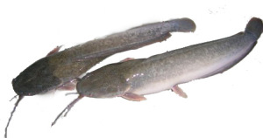
Klasifikasi dan morfologi ikan lele yaitu, Kingdom :Animalia, Sub-kingdom : Metazoa, Phyllum : Chordata, Sub-phyllum : Vertebrata, Kelas : Pisces (ikan yang punya insang untuk bernapas), Sub-klas : Teleostei ( ikan bertulang keras ), Ordo : Ostariophysi ( ikan yang dirongga perutnya sebelah atas ada tulang sebagai alat keseimbangan / sebagai tulang weber ), Sub-ordo : Siluroidea (berkulit licin, tidak bersisik), Familia : Clariidae ( kepala gepeng dan mempunyai alat pernapasan tambahan), Genus : Clarias, Species : Clarias batrachus.
Tengah badannya mempunyai potongan membulat, dengan kepala pipih kebawah (depressed), sedangkan bagian belakang tubuhnya berbentuk pipih kesamping (compressed), jadi pada lele ditemukan tiga bentuk potongan melintang ( pipih kebawah, bulat dan pipih kesamping).

Slide 12
Kepala bagian atas dan bawah tertutup oleh pelat tulang. Pelat ini membentuk ruangan rongga diatas insang. Disinilah terdapat alat pernapasan tambahan yang tergabung dengan busur insang kedua dan keempat. Mulut berada diujung moncong (terminal), dengan dihiasi 4 pasang sungut. Lubang hidung yang depan merupakan tabung pendek berada dibelakang bibir atas, lubang hidung sebelah belakang merupakan celah yang kurang lebih bundar berada di belakang sungut nasal. Mata berbentuk kecil dengan tepi orbitalyang bebas. Sirip ekor membulat, tidak bergabung dengan sirip punggung maupun sirip anal. Sirip perut berbentuk membulat dan panjangnya mencapai sirip anal. Sirip dada dilengkapi sepasang duri tajam / patil yang memiliki panjang maksimum mencapai 400 mm. Patil ini beracun terutama pada ikan ikan remaja, sedangkan padaikan yang tua sudah agak berkurang racunya.
Ikan ini memiliki kulit berlendir dan tidak bersisik (mempunyai pigmen hitam yang berubah menjadi pucat bila terkena cahaya matahari, dua buah lubang penciuman yang terletak dibelakang bibir atas, sirip punggung dan dubur memanjang sampai ke pangkal ekor namun tidak menyatu dengan sirip ekor, panjang maksimum mencapai 400 mm.

Slide 13

Ikan lele memiliki alat pernapasan tambahan yang disebut Aborescen organ yang merupakan membran yang berlipat-lipat penuh dengan kapiler darah. Alat ini terletak didalam ruangan sebelah atas insang. Dalam sejarah hidupnya lele lele harus mengambil oksigen dari udara langsung, untuk itu ia akan menyembul kepermukaan air. Oleh karena itu jika pada kolam banyak terdapat eceng gondok ikan ini tidak berdaya.
Lele tidak pernah ditemukan di air payau atau air asin, kecuali ikan lele laut yang tergolong ke dalam marga dan suku yang berbeda. Habitatnya di sungai dengan arus air yang perlahan, rawa, telaga, waduk, sawah yang tergenang air. Bahkan ikan lele bisa hidup pada air yang tercemar, misalkan di got-got dan selokan pembuangan.
Ikan lele bersifat nokturnal, yaitu aktif bergerak mencari makanan pada malam hari. Pada siang hari, ikan lele berdiam diri dan berlindung di tempat-tempat gelap. Di alam, ikan lele memijah pada musim penghujan. Ada sedikit perbedaan dikalangan ilmuwan dalam menggolongkan ikan lele ini. Ada yang memasukan ikan lele ini kedalam ikan pemakan daging (karnivora). Adalagi yang memasukanya kedalam omnivora.

Slide 14

SEKSUALITAS IKAN
Pada prinsipnya, seksualitas hewan terdiri dari dua jenis kelamin yaitu jantan dan betina. Begitu pula seksualitas pada ikan, yang dikatakan ikan jantan adalah ikan yang mempunyai organ penghasil sperma,sedangkan ikan betina adalah ikan yang mempunyai organ penghasil telur. Suatu populasi terdiri dari ikan-ikan yang berbeda seksualitasnya, maka populasi tersebut disebut populasi heteroseksual, bila populasi tersebut terdiri dari ikan-ikan betina saja maka disebut monoseksual. Sifat seksual primer pada ikan tandai dengan adanya organ yang secara langsung berhubungan dengan proses reproduksi, yaitu ovarium dan pembuluhnya pada ikan betina, dan testis dengan pembuluhnya pada ikan jantan. Sifat seksual sekunder ialah tanda-tanda luar yang dapat dipakai untuk membedakan ikan jantan dan ikan betina.

Slide 15
Seksual dichromatisme adalah suatu cara untuk membedakan suatu individu ikan merupakan ikan jantan atau betina berdasarkan warna yang dimiliki tubuh dan organ pelengkap lainnya, pada umumnya ikan jantan mempunyai warna yang lebih cerah dan lebih menarik dari pada ikan betina. Sedangkan seksual dimorphisme adalah suatu cara untuk membedakan suatu ikan jantan atau betina berdasarkan morphometrik yang dimiliki seperti ukuran tubuh atau bentuk sirip punggung. Beberapa jenis ikan juga memiliki dua alat kelamin pada tubuhnya yang sering disebut dengan ikan hermafrodit. Ikan hermafrodit dibagi menjadi tiga bagian yaitu hermafrodit sinkroni, hermafrodit protandri, dan hermafrodit protogini. Hermafrodit sinkroni yaitu apabila di dalam gonad individu terdapat sel sex betina dan sel sex jantan yang dapat masak bersama-sama, misalnya pada ikan famili Serranidae. Hermafrodit protandri yaitu ikan yang dalam tubuhnya mempunyai gonad yang mengadakan proses diferensiasi dari fase jantan ke fase betina, misalnya pada ikan Kakap (Lates calcarifer). Sedangkan ikan hermafrodit protogini yaitu ikan yang dalam tubuhnya mempunyai gonad yang mengadakan proses diferensiasi dari fase betina ke fase jantan, misalnya pada ikan belut sawah (Monopterus albus).

Slide 16
Selain hermafroditisme, pada ikan juga terdapat Gonokhorisme, yaitu kondisi seksual berganda dimana pada ikan bertahap juvenile gonadnya tidak mempunyai jaringan yang jelas status jantan dan betinanya. Gonad tersebut akan berkembang sebagian menjadi ovarium dan sebagian lagi menjadi testes tapi tidak terjadi masa diferensiasi atau intersex yang spontan. Misalnya pada ikan Anguila anguila dan Salmo gairdneri irideus adalah gonokhoris yang tidak berdeferensiasi. Faktor yang mempengaruhi komponen reproduksi atau kematangan gonad diantaranya umur dan fisiologi induk ikan itu sendiri. Secara umum spesies ikan dari ukuran ,maksimum terkecil dan mempunyai siklus hidup yang pendek, mencapai kematangan gonad pada usia lebih muda dari pada spesies ikan maksimum besar. Pada proses reproduksi sebelum terjadi pemijahan sebagian besar hasil metabolisme tertuju untuk perkembangan gonad, gonad semakin bertambah berat diimbangi dengan bertambah ukurannya. Perkembangan gonad ikan secara garis besar dibagi atas dua tahap perkembangan utama yaitu pertumbuhan gonad sehingga ikan mencapai tingkat dewasa kelamin (sexually mature) dan tahap pematangan produk seksual/gamet.

Slide 17
1. Ciri-ciri induk lele jantan:
- Kepalanya lebih kecil dari induk ikan lele betina.
- Warna kulit dada agak tua bila dibanding induk ikan lele betina.
Urogenital papilla (kelamin) agak menonjol, memanjang ke arah
belakang, terletak di belakang anus, dan warna kemerahan.
- Gerakannya lincah, tulang kepala pendek dan agak gepeng(depress).
- Perutnya lebih langsing dan kenyal bila dibanding induk ikan lele betina.
Bila bagian perut di stripping secara manual dari perut ke arah ekor akan
mengeluarkan cairan putih kental (spermatozoa-mani).
- Kulit lebih halus dibanding induk ikan lele betina.
2. Ciri-ciri induk lele betina
- Kepalanya lebih besar dibanding induk lele jantan.
- Warna kulit dada agak terang.
Urogenital papilla (kelamin) berbentuk oval (bulat daun), berwarna
kemerahan, lubangnya agak lebar dan terletak di belakang anus.
- Gerakannya lambat, tulang kepala pendek dan agak cembung.
- Perutnya lebih gembung dan lunak.
Bila bagian perut di stripping secara manual dari bagian perut ke arah
ekor akan mengeluarkan cairan kekuning-kuningan (ovum/telur).

Slide 18
TINGKAT KEMATANGAN GONAD
Gonad adalah organ reproduksi yang berfungsi menghasilkan sel kelamin (gamet). Gonad yang terdapat ditubuh ikan jantan disebut testis berfungsi menghasilkan spermatozoa, sedangkan gonad yang terdapat dalam ikan betina dinamakan ovari berfungi menghasilkan telur (ovum). Pengamatan tentang tahap-tahap kematangan gonad ikan dapat dilakukan secara morfologi dan secara histologi. Pengamatan secara morphologi dapat dilakukan di lapangan dan di laboratorium, sedangkan pengamatan secara histologi hanya dapat dilakukan di laboratorium dan sangat memerlukan peralatan yang canggih serta teliti dan memerlukan dana yang cukup besar. Bila pengamatan dilakukan pada testes maka yang diamati adalah bentuk testes dan kedua sisinya, ukuran (panjang dan diameter ) testes, perbandingan panjang testes dan rongga tubuh, warnanya serta pembuluh darah pada permukaan testes. Demikian juga halnya bila pengamatan dilakukan pada ovari tetapi yang perlu diamati lagi adalah diameter beberapa butir telur.

Slide 19
Saat pertama ikan mempunyai kemampuan bereproduksi (kematangan seksual ) dipengaruhi oleh beberapa faktor. Terdapat perbedaan antara masing-masing spesies pada umur dan ukuran yang sama. Secara umum dapat dikatakan bahwa ikan-ikan yang mempunyai ukuran maksimum kecil dan jangka waktu hidup yang pendek akan mencapai kedewasaan pada umur yang lebih muda daripada ikan yang mempunyai ukuran maksimum lebih besar.
Dalam Biologi Perairan pencatatan perubahan atau tahap kematangan gonad diperlukan untuk mengetahui perbandingan ikan-ikan yang melakukan melakukan reproduksi atau tidak. Dari pengetahuan TKG akan didapatkan informasi, kapan satu jenis memijah, baru memijah atau sudah memijah. Tiap-tiap spesies ikan pada waktu pertama gonadnya menjadi masak tidak sama ukurannya. Demikian pula ikan yang sama spesiesnya, apalagi spesies tersebut tersebar tersebar pada pada lintang yang perbedaanya lebih dari 5 derajat.
Tingkat kematangan gonad ialah tahapan perkembangan gonad sebelum dan sesudah ikan memijah. Semakin meningkat kematangan gonadnya, telur dan sperma ikan semakin berkembang. Selama proses reproduksi, sebagian energi dipakai untuk perkembangan gonad. Bobot gonad ikan akan mencapai maksimum sesaat ikan akan memijah kemudian akan menurun dengan cepat selama proses pemijahan berlangsung sampai selesai.

Slide 20
Kematangan gonad ikan pada umumnya adalah tahapan pada saat perkembangan gonad sebelum dan sesudah memijah. Selama proses reproduksi, sebagian energi dipakai untuk perkembangan gonad. Bobot gonad ikan akan mencapai maksimum sesaat ikan akan memijah kemudian akan menurun dengan cepat selama proses pemijahan berlangsung sampai selesai. Pertambahan bobot gonad ikan betina pada saat stadium matang gonad dapat mencapai 10 – 25 persen dari bobot tubuh dan pada ikan jantan 5 – 10 persen. Lebih lanjut dikemukakan bahwa semakin bertambahnya tingkat kematangan gonad, telur yang ada dalam gonad akan semakin besar. Pendapat ini diperkuat oleh Kuoet al. (1979) bahwa kematangan gonad pada ikan dicirikan dengan perkembangan diameter rata-rata telur dan pola distribusi ukuran telurnya. Secara garis besar, perkembangan gonad ikan dapat dibagi menjadi dua tahap, yaitu tahap pertumbuhan gonad ikan sampai ikan menjadi dewasa kelamin dan selanjutnya adalah pematangan gamet. Tahap pertama berlangsung mulai ikan menetas hingga mencapai dewasa kelamin, dan tahap kedua dimulai setelah ikan mencapai dewasa, dan terus berkembang selama fungsi reproduksi masih tetap berjalan normal. Lebih lanjut dikatakan bahwa kematangan gonad pada ikan tertentu dipengaruhi oleh dua faktor yaitu faktor luar dan faktor dalam. Faktor luar antara lain dipengaruhi oleh suhu dan adanya lawan jenis, faktor dalam antara lain perbedaan spesies, umur serta sifat-sifat fisiologi lainnya.

Slide 21
Ukuran, berat gonad dan garis tengah telur bervariasi sesuai dengan kondisi tingkat kematangan gonad ikan betina. Terjadinya perbedaan awal mula suatu individu ikan mengalami matang gonad disebabkan oleh umur, ukuran dan faktor fisiologis ikan itu sendiri. Indeks Kematangan Gonad antara satu spesies ikan dengan spesies lainnya akan saling berbeda. Hal ini disebabkan karena indeks kematangan gonad suatu spesies ikan dipengaruhi oleh berat gonad dan berat tubuh ikan itu sendiri. Selanjutnya dia menambahkan pada ikan betina nilai Indeks kematangan gonad lebih besar dibandingkan dengan ikan jantan dan ikan dengan indeks kematangan gonad 19 % ada yang sanggup mengeluarkan telur. Pengukuran indeks kematangan gonad dihitung dengan cara membandingkan berat gonad terhadap berat tubuh ikan dengan rumus :
IKG = (Bg : Bt ) x 100 %
Di mana : IKG = Indeks kematangan gonad
Bg = Berat gonad (g)
Bt = Berat tubuh (g)
Dasar yang dipakai untuk menentukan tingkat kematangan gonad dengan cara morfologi adalah bentuk, ukuran panjang dan berat, warna dan perkembangan isi gonad yang dapat dilihat. Kesteven membagi tingkat kematangan gonad dalam beberapa tahap yaitu:

Slide 22
a. Dara. Organ seksual sangat kecil berdekatan di bawah tulang punggung, testes dan ovarium transparan, dari tidak berwarna sampai abu-abu. Telur tidak terlihat dengan mata biasa.
b. Dara Berkembang. Testis dan ovarium jernih, abu-abu merah. Panjangnya setengah atau lebih sedikit dari panjang rongga bawah. Telur satu persatu dapat terlihat dengan kaca pembesar.
c. Perkembangan I. Testis dan ovarium bentuknya bulat telur, berwarna kemerah-merahan dengan pembuluh kapiler. Gonad mengisi kira-kira setengah ruang ke bagian bawah. Telur dapat terlihat seperti serbuk putih.
d. Perkembangan II. Testis berwarna putih kemerah-merahan, tidak ada sperma kalau bagian perut ditekan. Ovarium berwarna oranye kemerah-merahan. Telur dapat dibedakan dengan jelas, bentuknya bulat telur. Ovarium mengisis kira-kira dua pertiga ruang bawah.
e. Bunting. Organ seksual mengisi ruang bawah. Testis berwarna putih, keluar tetesan sperma kalau ditekan perutnya. Telur bentuknya bulat, beberapa dari telur ini jernih dan masak.
f. Mijah. Telur dan sperma keluar dengan sedikit tekanan di perut. Kebanyakan telur berwarna jerinih dengan beberapa yang berbentuk bulat telur tinggal dalam ovarium.
g. Mijah/Salin. Gonad belum kosong sama sekali, tidak ada telur yang bulat telur.

Slide 23
h. Salin. Testis dan ovarium kosong dan berwarna merah. Beberapa telur sedang ada dalam keadaan dihisap kembali.
i. Pulih Salin. Testis dan ovarium berwarna jernih, abu-abu merah.
Sedangkan pengamatan tingkat kematang gonad menurut Nikolsky (Bagenal & Braum (1968) dalamEffendie, 1997) yaitu :
a. Tidak Masak. Individu masih belum berhasrat mengadakan reproduksi. Ukuran gonad kecil.
b. Masa Istirahat. Produk seksual belum berkembang. Gonad berukurankecil, telur tidak dapat dibedakan oleh mata.
c. Hampir Masak. Telur dapat dibedakan oleh mata. Testes berubah dari transparan menjadi warna ros/kemerah-merahan.
d. Masak. Produk seksual masak, mencapai berat maksimum tetapi produk tersebut belum keluar bila diberi sedikit tekanan pada perut.
e. Reproduksi. Produk seksual akan menonjol keluar dari lubang pelepasa bila perut sedikit ditekan. Berat gonad cepat menurun sejak permulaan berpijah sampai pemijahan selesai.
f. Keadaan Salin. Produl seksual telah dikeluarkan, lubang genitak berwarna kemerahan. Gonad mengempis, ovarium berisi beberapa telur sisa. Testis juga berisi sperma sisa.
g. Masa Istirahat. Produk seksual telah dikeluarkan, warna kemerah-merahan pada lubang genital telah pulih. Gonad kecil dan telur belum terlihat oleh mata.

Slide 24

Ikan lele (Clarias batrachus) pertama kali matang kelamin pada umur satu tahun dengan ukuran panjang tubuh sekitar 20 cm dan ukuran berat tubuh 100 sampai 200 gram. Gonad ikan lele jantan dapat dibedakan dari ciri-cirinya yang memiliki gerigi pada salah satu sisi gonadnya, warna lebih gelap, dan memiliki ukuran gonad lebih kecil dari pada betinanya. Sedangkan, gonad betina ikan lele berwarna lebih kuning, terlihat bintik-bintik telur yang terdapat di dalamnya, dan kedua bagian sisinya mulus tidak bergerigi. Sedangkan organ – organ lainya dari ikan lele itu sendiri terdiri dari jantung, empedu, labirin, gonad, hati, lambung dan anus.
Ciri induk ikan betina yang telah matang gonad dapat dilihat dari bentuk perut yang membesar sangat lembut, dapat juga dengan mengurut perut ikan tersebut. Bila telur yang keluar secara pengurutan berbentuk bulat utuh, berwarna agak kecoklatan atau hijau kekuningan maka induk dalam kondisi siap pijah. Pada gonad ikan jantan dapat dilihat dari papilla genitalnya yang terletak dibelakang dan mendekati sirip anus, berwarna merah, meruncing dan menyebar kearah pangkalan, makan ikan tersebut telah matang kelamin.

Slide 25
FEKUNDITAS JUMLAH TELUR
Fekunditas merupakan salah satu fase yang memegang peranan penting untuk melangsungkan populasi dengan dinamikanya. Dari fekunditas kita dapat menaksir jumlah anak ikan yang akan dihasilkan dan akan menentukan jumlah ikan dalam kelas umur yang bersangkutan. Fekunditas adalah semua telur-telur yang kan dikeluarkan pada waktu pemijahan. Fekunditas sangat tergantung pada suplai makanan, terutama untuk mempertahankan musim pemijahan dan ukuran tubuh ikan betina. Selain itu, ikan-ikan yang hidup di sungai mempunyai hubungan dengan tinggi air. Apabila sampai pada tahun-tahun tertentu permukaan air sungai selalu tinggi, fekunditas ikan tinggi pula, bila dibandingkan dengan tahun lain yang permkaan airnya rendah. Kejadian yang sama dapat terjadi pula untuk ikan-ikan yang hidup di rawa, karena sering pula permukaan air rawa dari tahun ke tahun tidak sama sebagai akibat pemasukan air yang tidak tetap.
Untuk mengetahui penyebaran diameter telur dilakukan pengukuran diameter telur dengan mengambil butiran pada bagian anterior, tengah, dan posterior pada ovarium sebelah kanan dan kiri. Serta perkembangan telur ditandai dengan ukuran diameter telurnya. Untuk menghitung telur ada beberapa metoda yang dapat digunakan. Setiap metoda memiliki kelebihan dan kekurangan, oleh karena itu sebelum memutuskan untuk memilih metoda dalam menghitung nilai fekunditas ikan harus dikenali dengan baik sifat dari setiap spesies ikan yang diteliti agar pada pelaksanaan menghitung nilai fekunditas ikan tidak terjadi kesalahan.

Slide 26
Macam-macam fekunditas
Definisi fekunditas telah banyak dikemukakan. Namun, spesies-spesies ikan yang ada itu bermacam-macam dengan sifatnya masing-masing, maka beberapa peneliti berdasarkan kepada definisi umum lebih mengembangkan lagi definisi fekunditas sehubungan dengan aspek-aspek yang ditelitinya. Semua telur-telur yang akan dikeluarkan pada waktu pemijahan itulah yang dimaksud dengan fekunditas. Menurut Nikolsky (1967), jumlah telur yang terdapat dalam ovarium ikan dinamakan fekunditas individu. Dalam hal ini ia memperhitungkan telur yang ukurannya berlain-lainan. Oleh karena itu dalam memperhitungkannya harus diikutsertakan semua ukuran telur dan masing-masing harus mendapatkan kesempatan yang sama. Bila ada telur yang jelas kelihatan ukurannya berlainan dalam daerah yang berlainan dengan perlakuan yang sama harus dihitung terpisah. Nikolsky selanjutnya menyatakan bahwa fekunditas individu adalah jumlah telur dari generasi tahun itu yang akan dikeluarkan tahun itu pula. Dalam ovari biasanya ada dua macam ukuran telur, yang besar dan yang kecil. Telur yang besar akan dikeluarkan pada tahun itu dan yang kecil akan dikeluarkan pada tahun berikutnya. Namun apabila kondisi baik, telur yang kecilpun akan dikeluarkan menyusul telur yang besar.

Slide 27
Sehubungan dengan hal ini maka perlu menentukan fekunditas ikan apabila ovari ikan itu sedang dalam tahap kematangan yang ke-IV(menrut Nikolsky 1969) dan yang paling baik sesaat sebelum terjadi pemijahan. Fekunditas individu akan sukar diterapkan untuk ikan-ikan yang mengadakan pemijahan beberapa kali dalam satu tahun, karena mengandung telur dari berbagai tingkat dan akan lebih sulit lagi menentukan telur yang benar-benar akan dikeluarkan pada tahun yang akan datang. Jadi fekunditas individu ini baik diterapkan pada ikan-ikan yang mengadakan pemijahan tahunan atau satu tahun sekali. Selanjutnya Royce (1972) menyatakan bahwa fekunditas total ialah jumlah telur yang dihasilkan ikan selama hidupnya. Fekunditas relatif adalah jumlah telur per satuan berat atau panjang. Fekunditas inipun sebenarnya mewakili fekunditas individu kalau tidak diperhatikan berat atau panjang ikan. Penggunaan fekunditas relatif dengan satuan berat lebih mendekati kepada kondisi ikan itu sendiri dari pada dengan panjang. Bahkan menurut Nikolsky (1969) lebih mencerminkan status ikan betina dan kualitas dari telur kalau berat yang dipakai tanpa berat alat-alat pencernaan makanannya. Ikan-ikan yang tua dan besar ukurannya mempunyai fekunditas relatif lebih kecil. Umumnya fekunditas relatif lebih tinggi dibanding dengan fekunditas individu. Fekunditas relatif akan menjadi maksimum pada golongan ikan yang masih muda (Nikolsky, 1969).

Slide 28
Ikan-ikan yang tua dan besar ukurannya mempunyai fekunditas relative yang lebih kecil. Umumnya fekunditas relative lebih tinggi dibandingkan dengan fekunditas individu. Fekunditas relative akan menjadi maksimum pada golongan ikan yang masih muda. Fekunditas merupakan salah satu fase yang memegang peranan penting untuk melangsungkan populasi dengan dinamikanya. Dari fekunditas kita dapat menaksir jumlah anak ikan yang dihasilkan dan akan menentukan jumlah ikan dalam kelas umur yang bersangkutan. Fekunditas adalah semua telur – telur yang akan dikeluarkan pada waktu pemijahan.

Slide 29

PEMIJAHAN
Pemijahan merupakan bagian dari reproduksi ikan yang menjadi mata rantai daur hidup kelangsungan hidup spesies. Penambahan populasi ikan bergantung kepada berhasilnya pemijahan ini dan juga bergantung kepada kondisi dimana telur dan larva ikan diletakkan untuk tumbuh. Oleh karena itu sesungguhnya pemijahan menuntut suatu kepastian untuk keamanan kelangsungan hidup keturunannya dengan memilih tempat, waktu dan kondisi yang menguntungkan. Berdasarkan hal ini pemijahan tiap spesies ikan mempunyai kebiasaan yang berbeda tergantung kepada habitat pemijahan itu untuk melangsungkan prosesnya.
Dalam keadaan normal ikan melangsungkan pemijahan minimum satu kali dalam satu daur hidupnya seperti yang terdapat pada ikan salmon dan sidat. Sesudah melakukan pemijahan, induk ikan tersebut mati karena kehabisan tenaga. Hampir semua ikan pemijahannya berdasarkan reproduksi seksual yaitu terjadinya persatuan sel produksi organ seksual yang berupa telur dari ikan betina dan spermatozoa dari ikan jantan. Dari persatuan kedua macam sel tersebut akan terbentuk individu baru yang akan menambah besarnya populasi. Persatuan kedua macam sel seks tadi ada yang terjadi di dalam tubuh (pembuahan di dalam atau fertilisasi internal) dan ada pula yang terjadi di luar tubuh (fertilisasi eksternal). Ikan yang mengadakan fertilisasi internal mempunyai perlengkapan tubuh untuk memastikan berhasilnya fertilisasi tadi dengan organ khusus (copulatory organ) untuk keperluan ini, organ tersebut biasanya terdapat pada ikan jantan saja.

Slide 30
Ciri-ciri induk lele siap memijah adalah calon induk terlihat mulai berpasang-pasangan, kejar-kejaran antara yang jantan dan yang betina. Ikan lele yang sudah siap memijah menunjukkan tanda-tanda sebagai berikut :
Induk jantan :
- Alat kelamin tampak jelas, meruncing
- Perutnya tetap ramping, jika perut diurut akan keluar sperma
- Tulang kepala lebih mendatar disbanding betinanya
- Jika warna dasar badannya hitam (gelap)
- Umur induk jantan di atas tujuh bulan
Induk betina :
- Alat kelamin bentuknya bulat dan kemerahan, lubangnya agak
membesar
- Tulang kepala agak cembung
- Geraknya lambat
- Warna badannya lebih cerah dari biasanya
- Induk betina berumur satu tahun.

Slide 31
Ikan lele yang hidup di alam memijah pada musim penghujan dari bulan Mei sampai Oktober. Ikan lele juga dapat memijah sewaktu-waktu sepanjang tahun, apabila keadaan air kolam sering berganti. Pemijahan juga di pengaruhi oleh makanan yang diberikan. Makanan yang bermutu baik akan meningkatkan vitalitas ikan sehingga ikan lele lebih sering memijah.
Apabila telah dewasa, lele betina akan membentuk telur di dalam indung telurnya. Sedangkan lele jantan membentuk sperma atau mani. Bila telur-telurnya telah berkembang maksimum yaitu mencapai tingkat yang matang untuk siap dibuahi maka secara alamiah ikan lele akan memijah atau kawin.
Perkembangan telur dan sperma berlangsung di dalam tubuh lele dengan mekanisme pengaturan oleh zat yang disebut hormone kelamin gonadotropin atau gonade stimulating hormone (GSH). Bila lele mencapai tingkat dewasa, hormone gonadotropin secara alami akan terbentuk di dalam kelenjar hipofisa yang terletak di bawah otak kecil. Awalnya hormone gonadotropin yang terbentuk sedikit kemudian dialirkan melalui darah ke dalam indung telur, sehingga terbentuklah telur-telur yang semakin besar dan banyak jumlahnya di dalam indung telur.

Slide 32
Sampai suatu saat telur-telur menjadi matang untuk dibuahi oleh sperma (fertilisasi). Namun kematangan telur yang terjadi dalam indung telur belum tentu segera diikuti oleh kemauan induk untuk memijah sehingga diperlukan rangsangan yaitu dengan mengubah iklim atau sifat-sifat air yang dapat membei rangsangan bagi lele untuk membentuk hormone gonadotropin lebih banyak lagi.
Perkembangan muakhir untuk merangsang pemijahan ikan lele saat ini dapat menggunakan hormone buatan atau hormone sintetis yang telah banyak diproduksi. Beberapa jenis hormone tersebut antara lain Ovaprim, HCG, LHRH. Persyaratan penggunaan hormone sintetis adalah induk lele hsrus sudah mengandung telur yang siap untuk memijah (matang gonad).

Slide 33
AWAL DAUR HIDUP
Perkembangan awal daur hidup ikan merupakan suatu hal yang menarik karena berhubungan dengan stabilitas populasi ikan tersebut dalam suatu perairan. Untuk mempelajari kemampuan hidup suatu spesies ikan dan mengurangi tingkat mortalitas yang terjadi terutama pada awal perkembangan hidup ikan khusunya untuk pembudidayaan perlu adanya pengertian mengenai jenis-jenis telur ikan tersebut dan daur
hidup ikan mulai dari awal fertilisasi hingga terdeferensiasi untuk menjadi ikan muda. Perkembangan sel telur (oosit) diawali dari germ cell yang terdapat dalam lamela dan membentuk oogonia. Oogonia yang tersebar dalam ovarium menjalankan suksesi pembelahan mitosis dan ditahan pada “diploten” dari profase meiosis pertama. Pada stadia ini oogonia dinyatakan sebagai oosit primer. Oosit primer kemudian menjalankan masa tumbuh yang meliputi dua fase. Pertama adalah fase previtelogenesis, ketika ukuran oosit membesar akibat pertambahan volume sitoplasma (endogenous vitelogenesis), namun belum terjadi akumulasi kuning telur. Kedua adalah fase vitelogenesis, ketika terjadi akumulasi material kuning telur yang disintesis oleh hati, kemudian dibebaskan ke darah dan dibawa ke dalam oosit secara mikropinositosis.

Slide 34
Peningkatan ukuran indeks gonad somatik atau perkembangan ovarium disebabkan oleh perkembangan stadia oosit. Pada saat perkembangan oosit terjadi perubahan morfologis yang mencirikan stadianya. Stadium oosit dapat dicirikan berdasarkan volume sitoplasma, penampilan nukleus dan nukleolus, serta keberadaan butiran kuning telur. Berdasarkan kriteria ini, oosit dapat diklasifikasikan ke dalam beberapa kelas.
Untuk Clarias sp oosit terbagi dalam 6 kelas, dimana stadia nukleolus dan perinukleolus dikategorikan sebagai stadium pertama dan setiap stadium dicirikan sebagai berikut:
a. Stadium 1 : Oogonia dikelilingi satu lapis set epitel dengan pewarnaan hematoksilin-eosin plasma berwarna merah jambu, dengan inti yang besar di tengah.
b. Stadium 2 : Oosit berkembang ukurannya, sitoplasma bertambah besar, inti biru terang dengan pewarnaan, dan terletak masih di tengah sel. Oosit dilapisi oleh satu lapis epitel.
c. Stadium 3 : Pada stadium ini berkembang sel folikel dan oosit membesar dan provitilin nukleoli mengelilingi inti.
d. Stadium 4 : Euvitilin inti telah berkembang dan berada disekitar selaput inti. Stadium ini merupakan awal vitelogenesis yang ditandai dengan adanya butiran kuning telur pada sitoplasma. Pada stadium ini, oosit dikelilingi oleh dua lapis sel dan lapisan zona radiate tampak jelas pada epitel folikular.
e. Stadium 5 : Stadia peningkatan ukuran oosit karena diisi oleh kuning telur. Butiran kuning telur bertambah besar dan memenuhi sitoplasma dan zona radiata terlihat jelas.
f. Stadium 6 : Inti mengecil dan selaput inti tidak terlihat, inti terletak di tepi. Zona radiata, sel folikel, dan sel teka terlihat jelas.

Slide 35
PENUTUP
Lele jantan mempunyai ciri seksualitas yaitu, Kepalanya lebih kecil dan Warna kulit dada agak tua bila dibanding induk ikan lele betina; Urogenital papilla (kelamin) agak menonjol memanjang ke arah belakang yang terletak di belakang anus dengan warna kemerahan; Gerakannya lincah, tulang kepala pendek dan agak gepeng(depress); Perutnya lebih langsing dan kenyal bila dibanding induk ikan lele betina; Bila bagian perut di stripping secara manual dari perut ke arah ekor akan mengeluarkan cairan putih kental (spermatozoa-mani); Kulit lebih halus dibanding induk ikan lele betina. Sedangkan Ciri-ciri induk lele betina antara lain, Kepalanya lebih besar dibanding induk lele jantan; Warna kulit dada agak terang; Urogenital papilla (kelamin) berbentuk oval (bulat daun), berwarna kemerahan, lubangnya agak lebar dan terletak di belakang anus; Gerakannya lambat, tulang kepala pendek dan agak cembung; Perutnya lebih gembung dan lunak; Bila bagian perut di stripping secara manual dari bagian perut ke arah ekor akan mengeluarkan cairan kekuning-kuningan (ovum/telur).

Slide 36
Ikan lele (Clarias batrachus) pertama kali matang kelamin pada umur satu tahun dengan ukuran panjang tubuh sekitar 20 cm dan ukuran berat tubuh 100 sampai 200 gram. Ciri induk ikan betina yang telah matang gonad dapat dilihat dari bentuk perut yang membesar sangat lembut, dapat juga dengan mengurut perut ikan tersebut. Bila telur yang keluar secara pengurutan berbentuk bulat utuh, berwarna agak kecoklatan atau hijau kekuningan maka induk dalam kondisi siap pijah. Pada gonad ikan jantan dapat dilihat dari papilla genitalnya yang terletak dibelakang dan mendekati sirip anus, berwarna merah, meruncing dan menyebar kearah pangkalan, makan ikan tersebut telah matang kelamin.
Fekunditas adalah semua telur-telur yang kan dikeluarkan pada waktu pemijahan. Fekunditas ikan lele sangat tergantung pada suplai makanan, terutama untuk mempertahankan musim pemijahan dan ukuran tubuh ikan betina. Selain itu, ikan-ikan yang hidup di sungai mempunyai hubungan dengan tinggi air, semakin tinggi permukaan air maka fekunditasnya ikut tinggi pula.
Pemijahan merupakan bagian dari reproduksi ikan yang menjadi mata rantai daur hidup kelangsungan hidup spesies. Ciri-ciri induk lele siap memijah adalah calon induk terlihat mulai berpasang-pasangan, kejar-kejaran antara yang jantan dan yang betina. Ikan lele yang hidup di alam memijah pada musim penghujan dari bulan Mei sampai Oktober.

Slide 37
Daur hidup ikan mulai dari awal fertilisasi hingga terdeferensiasi untuk menjadi ikan muda. Perkembangan sel telur (oosit) diawali dari germ cell yang terdapat dalam lamela dan membentuk oogonia. Oogonia yang tersebar dalam ovarium menjalankan suksesi pembelahan mitosis dan ditahan pada “diploten” dari profase meiosis pertama. Pada stadia ini oogonia dinyatakan sebagai oosit primer. Oosit primer kemudian menjalankan masa tumbuh yang meliputi dua fase. Pertama adalah fase previtelogenesis, ketika ukuran oosit membesar akibat pertambahan volume sitoplasma (endogenous vitelogenesis), namun belum terjadi akumulasi kuning telur. Kedua adalah fase vitelogenesis, ketika terjadi akumulasi material kuning telur yang disintesis oleh hati, kemudian dibebaskan ke darah dan dibawa ke dalam oosit secara mikropinositosis.

Slide 38
LELE DUMBO SEBAGAI PILIHAN
Budi Daya Ikan Lele dumbo relatif lebih mudah dan sederhana jika dibandingkan dengan budi daya guramih. Pada dasarnya metode Budidaya ini adalah solusi untuk beberapa kondisi antara lain lahan yang sempit, modal yang tidak terlalu besar dan solusi untuk daerah yang minim air. Lele Dumbo merupakan ikan yang memiliki beberapa keistimewaan dan banyak diminati orang.
Lele dumbo lebih mudah dipelihara dan cepat dalam pertumbuhannya. Dengan kondisi air yang “buruk” Lele dumbo bisa bertahan hidup dan berkembang dengan baik, dengan demikian solusi pemeliharaan lele dumbo dengan terpal menjadi alternatif yang perlu dicoba. Budidaya Ikan Lele dumbo dengan Kolam terpal mendatangkan peluang usaha yang cukup menjanjikan dan tidak memerlukan modal usaha yang besar. Analisis budidaya Lele Dumbo dapa dilakukan dalam berbagai model untuk konsumsi dan pembibitan.

Slide 39

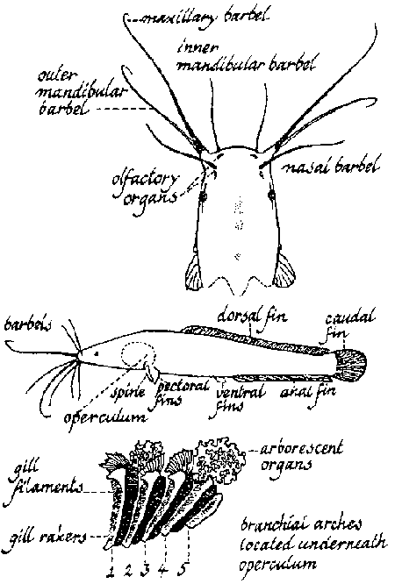
ORGAN UTAMA LELE

Slide 40
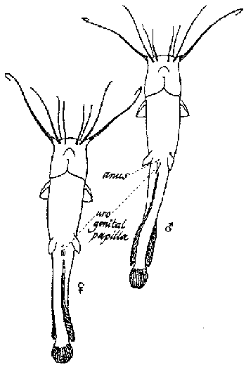
KARAKTERISTIK SEKSUAL LELE DUMBO
Jenis jantan dan betina Lele Dumbo dapat dengan mudah dikenali sebagai laki-laki memiliki papila seksual berbeda yang terletak tepat di belakang anus. Papila ini seksual absen di betina

Slide 41
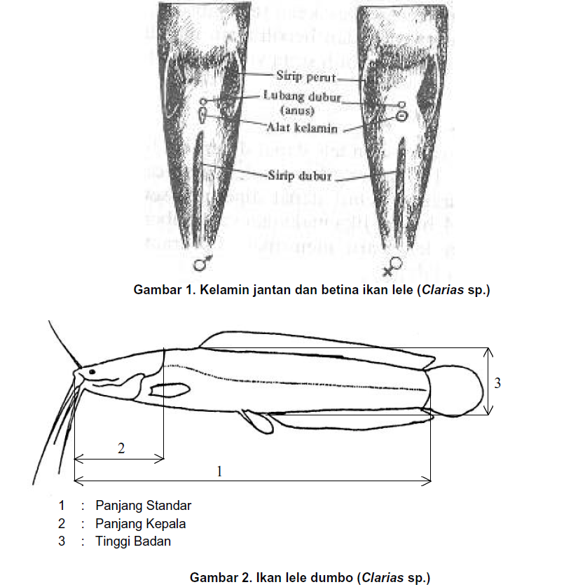
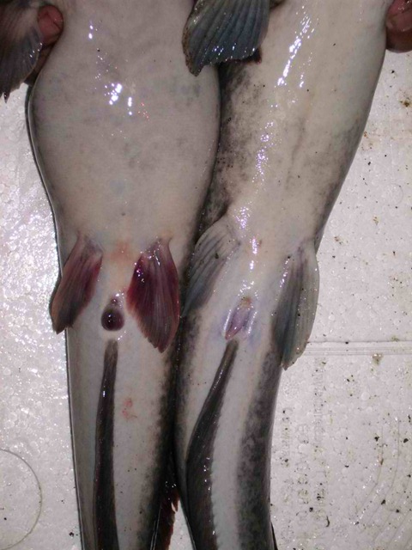

Slide 42

TEKNIK BUDIDAYA LELE CEPAT PANEN

Slide 43
Bahan dan Peralatan
Bahan
Kotoran Sapi
Naskuru
Benih ikan lele berukuran ± 5 - 7 cm
Peralatan
Handsprayer
Kertas Lakmus (merah / biru)
Drum plastik 200 ltr sebanyak 10 buah
Sarung tangan
Cetok
Aerator
Ember plastik (tidak warna hitam) 3 buah
Sendok makan
Gayung air

Slide 44



Cara Budidaya
Tahap Pertama
Buat lah kompos dari kotoran sapi dengan proses enzimatis /naskuru kurang lebih 1 minggu
Siapkan benih ikan lele seukuran ± 5 – 7 cm
Kotoran Sapi
Tahap Kedua
Masukan kedalam drum kompos yang sudah jadi/matang sebanyak 10% dari ukuran volume air
Uji media air dengan menggunakan kertas lakmus (baik lakmus merah atupun biru), dan pastikan kertas lakmus tidak berubah menjadi merah (jika menunjukan warna merah berarti pH air masih asam)
Isi dengan air ± 150 lt, kemudian masukan benih ikan lele kedalamnya (setiap drum 150 ekor)
Tiga hari sebelum bibit lele dimasukkan, pembuatan kultur (plankton dimulai)
Drum 200 lt

Slide 45
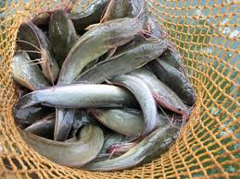
Tahap Ketiga
Dalam masa pembesaran, pastikan pakan tetap dijaga dan setiap minggu air disemprot dengan Naskuru. Dimana untuk 10 drum
= 40 cc Naskuru dilarutkan dalam 1 – 2 liter air
Pemberian pakan dengan plakton setiap harinya (pagi)
Pemberian pakan tambahan berupa pelet (konsentrat), sehari sebanyak 10 – 15 % dari bobot ikan (pagi dan sore)
Tahap Panen
Pemanenan dilakukan pada minggu ke 11. Dengan perkiraan 1 kg berisi 6 - 8 ekor lele.

Slide 46

CARA PEMBUATAN
KULTUR
AERATOR
Plus
dedak
Sedikit,
1 SENDOK TEH
NASKURU IKAN
30 cc
AIR SUMUR
5 Liter
BUAT TIGA BUAH
HARI KE 1 DIPAKAI HARI KE 4
BEBAS KAPORIT
ATAU
ANTISEPTIK

Slide 47

Cara pembuatan
Kultur NASKURU IKAN untuk 10 drum lele
Aerator
Diberi dedak Satu
sendok Teh
30 cc
NASKURU IKAN
30 cc
NASKURU IKAN
30 cc
NASKURU IKAN
Ember tidak berwarna hitam
10 l air
10 l air
10 l air
Hari
Ke I
Ke II
Ke III
Catatan : 1 UNIT penggemukan lele terdiri dari 10 drum @ 200 liter, dengan
panen setiap minggu umur pembesaran 70 hari, setiap hari diberikan
1 liter kultur

Slide 48
TUJUAN PEMBUATAN KULTUR SELAMA 3 HARI, SBB:
Untuk meningkatkan populasi phytoplankton yang
berguna untuk memasok sel hijau daun dan Glukosa 1P
maupun Fruktosa 1P yang berguna sebagai energi spontanitas untuk pembentukan single sel protein bacter yang bersifat aerob di dalam proses pembuatan kultur tsb.
Meningkatkan populasi mikroba aerob 2,5 X 10⁷ / cc yang berguna dalam pembentukan asam amino esensial dari mikroba aerobik.
Dengan merendam dedak selama setengah s/d satu jam dengan cairan tsb, maka jutaan mikroba2 tsb yang ada dalam cairan kultur tsb, akan mensuplai 1) asam amino esensial dan probiotik yang langsung akan diserap oleh proses digesti oleh lele. 2) enzym karbolase (Sellulase, hemisellulase,ligninase dan pectinase). Keberadaan produk exudate tsb, berguna untuk meningkatkan efesiensi proses pencernaan dalam hal mendegradasi polisakarida dari kelompok serat kasar menjadi gula sederhana yang berguna sebagai sumber energi mikroba anaerob didalam perut lele.

Slide 49
PEMBERIAN PAKAN UTAMA (PELET)
Dalam sehari frekuensi pemberian pakan antara 5 – 6 kali, dengan jarak antara 2 – 3 jam
Paling pagi diberikan jam 09.00, kalau terlalu pagi bisa mencemari kolam karena perlu sinar matahari terlebih dulu
Jika hanya memberikan pakan berupa pelet murni (tanpa pakan tambahan), komposisinya diatur yakni 30% pelet apung dan 70% pelet tenggelam. Namun jika ingin memberikan pakan tambahan selain pelet, bisa dengan mengurangi jatah pemberian pelet tenggelam
Kalau pelet tenggelam diberikan hanya 20%, maka yang 50% bisa diganti dengan sisa-sisa organik (bangkai ayam, limbah ikan, dll)

Slide 50
STANDAR PELET UNTUK 1.000 EKOR BENIH
KODE PELET | JUMLAH PAKAN | JENIS PELET DAN PERSENTASE
L1 | 3 kg | APUNG | 30%
PL2 | 5 kg
PL3 | 22 kg
SNL | 70 kg | TENGGELAM | 70%
TOTAL | 100 kg |  | 100%
CATATAN : Dengan ditambah kultur NASKURU IKAN, maka pelet bisa dikurangi 30 – 40 %

Slide 51
HAMA DAN PENYAKIT LELE
HAMA
  Kelelawar, menyerang benih lele (lele masih bayi)
  Ucrit, adalah anakan kumbang air, warnanya hijau dan bentuknya memanjang (menyerang lele stadium benih)
  Kodok
  Ular
  Belut, Kepiting, dan Tikus
PENYAKIT
  Radang Kulit
  Radang Insang
  Radang Usus
  Asam Lambung (Perut Kembung)

Slide 52
GAMBARAN UMUM TEKNIK BUDIDAYA LELE CEPAT PANEN
1
2
3
4
5
6
7
8
9
10

Slide 53

ANALISA USAHA PENGGEMUKAN LELE
ASUMSI 1 UNIT TERDIRI DARI :
  10 drum untuk penggemukan lele
  Tiap drum dibesarkan selama 10 minggu (70 hari)
  Drum ke – 1 akan dipanen pada minggu ke – 11, drum ke – 2 akan dipanen pada minggu ke – 12
  Tiap dru akan diisi 150 ekor bibit lele
  Biaya tenaga kerja tiap hari dibayar Rp 2.000
  Harga drum bekas isi 200 liter = Rp 200.000 / buah (disusutkan 15 tahun)
  Harga dedak = Rp 2.000 / kg
  Harga pelet = Rp 7.000 / kg
  Harga aerator = Rp 50.000 / buah (disusutkan 1 tahun)
  Harga Naskuru = Rp 25.000 / liter
  Harga hand sprayer = Rp 10.000 / buah (disusutkan 3 tahun)
  Harga kertas lakmus = Rp 25.000 / pak
  Harga teletong = Rp 100 / kg
  Galon cat = Rp 20.000 / buah (disusutkan 3 tahun)
  Gayung air = Rp 10.000 / buah
  Harga jual lele dewasa siap konsumsi Rp 12.000 / kg

Slide 54
ANALISA USAHA PENGGEMUKAN LELE
Kebutuhan Investasi
  Beli drum bekas 10 buah @ Rp 200.000 = Rp 2.000.000
  Beli aerator lengkap 1 buah @ Rp 50.000 = Rp 50.000
  Beli hand sprayer 1 buah @ Rp 10.000 = Rp 10.000
  Beli ember cor 3 buah @ Rp 20.000 = Rp 60.000
  Beli gayung air 1 buah @ Rp 10.000 = Rp 10.000
  Beli kertas lakmus 1 pak @ Rp 25.000 = Rp 25.000
  Jumlah = Rp 2.155.000

Slide 55
ANALISA USAHA PENGGEMUKAN LELE
Kebutuhan Modal Kerja
  Beli benih lele 1.500 ekor @ Rp 150 = Rp 225.000
  Beli NASKURU 5 liter = Rp 125.000
  Beli dedak 3 kg = Rp 6.000
  Beli pelet 70 kg x Rp 7.000 = Rp 490.000
  Beli teletong 150 kg x Rp 100 = Rp 15.000
  Tenaga kerja 70 hari x Rp 2.000 = Rp 140.000
  Jumlah = Rp 1.001.000
  TOTAL KEBUTUHAN INVESTASI DAN MK = Rp 3.156.000

Slide 56
ANALISA USAHA PENGGEMUKAN LELE
Pendapatan
  Hasil penjualan lele 200 kg x 12.000 = Rp 2.400.000
Keuntungan
  Pendapatan dalam 70 hari = Rp 2.400.000
  Modal kerja (biaya-biaya) = Rp 1.001.000
  Penyusutan
    Drum = Rp 11.111
    Ember cor = Rp 1.666
    Aerator = Rp 4.166
    Gayung air = Rp 277
    Kertas lakmus = Rp 2.083
    Total penyusutan per bulan = Rp 19.303
    Penyusutan untuk 70 hari (10 minggu) = Rp 45.040
    Keuntungan bersih dalam 10 minggu = Rp 1.353.960
    Keuntungan dalam setahun 52 minggu = Rp 7.040.592 (223%)

Slide 57
PROGRAM PENGEMBANGAN
Keuntungan per minggu Rp 135.396
50 % di konsumsi, 50 % diinvestasikan untuk unit baru, berarti yang diinvestasikan kembali sebesar Rp 67.698, sehingga agar setiap bulan bisa menambah unit baru jumlah investasi awal sebanyak = 40 unit x Rp 3.156,000 = Rp 126.240.000
Keuntungan per minggu untuk 40 unit = Rp 5.415.840, apabila yang 50 % diinvestasikan kembali maka keuntungan per minggu akan meningkat terus
Keuntungan dalam 1 tahun = Rp 281.623.680 (223 %)

Slide 58
PROGRAM BAGI HASIL
Usaha ini bisa dimitrakerjakan dengan sistem bagi hasil 50% : 50%
Apabila pelaksana per bulan berpenghasilan Rp 1.000.000, maka jumlah unit minimal yang dimitrakerjakan sebanyak Rp 1.000.000 / Rp 291.523 = 4 unit (kebutuhan investasi dan modal kerja 4 unit x 3.156.000 = Rp 12.624.000

Slide 59
MATUR SUWUN

